Slide 1
Урок
русского языка
2 класс
ТЕМА:
Имя прилагательное
как часть речи.

Slide 2
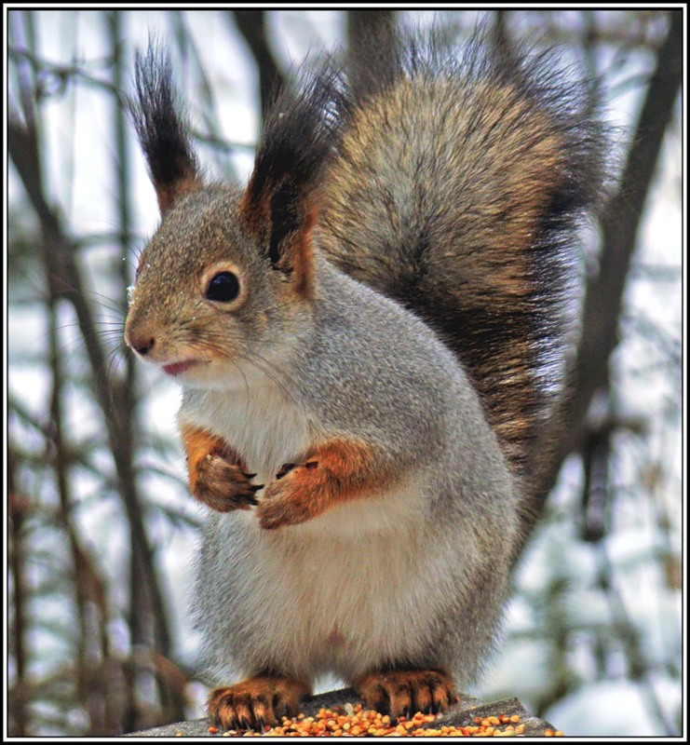
У неё зубки, рыльце, ушки, шерсть, хвост.

Slide 3
У неё острые зубки, тоненькое рыльце, чуткие ушки, рыжая шерсть, пушистый хвост.
Какие?
Острые
Тоненькое
Какое?
Чуткие
Какие?
Какая?
Рыжая
Какой?
Пушистый

Slide 4
Вывод:
Слова, отвечающие на вопросы
«какой?», «какая?», «какое?», «какие»
и обозначающие признак предмета, называются именами прилагательными.

Slide 5
Тема урока:
Имя прилагательное

Slide 7
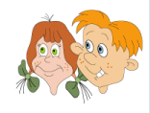
Наступила весна.
Тает снег.
Журчат ручьи.
Светит солнце.
Летят птицы.
Наступила ранняя весна.
Тает последний снег.
Журчат говорливые ручьи.
Светит ласковое солнце.
Летят голосистые птицы.

Slide 8
Вывод:
Имена прилагательные в речи нужны для того, чтобы речь была красивой, яркой, интересной

Slide 9
Наступила ранняя весна.
Тает последний снег.
Журчат говорливые ручьи.
Светит ласковое солнце.
Летят голосистые птицы.

Slide 10
Тает последний снег.
(Пушистый, серебристый, искристый)
Тает серебристый снег.

Slide 11
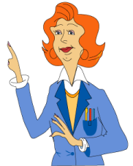
Вывод:
Имена прилагательные нужны для точности описания предметов.

Slide 12
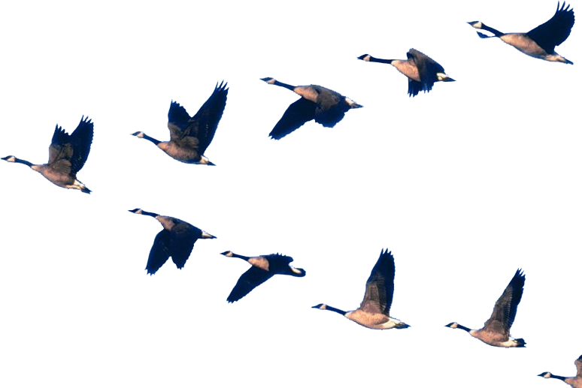
Составь предложение. Подчеркни грамматическую основу.
С наступлением, летят, весны, перелётные, к нам, птицы.

Slide 13
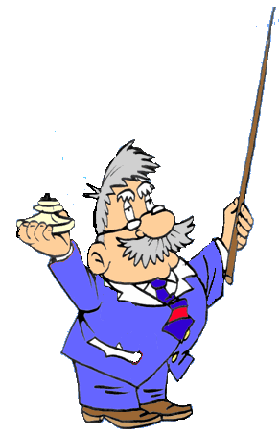
Итог урока:
Имена прилагательные в речи нужны для того, чтобы речь была красивой, яркой, интересной, а также для точности описания предметов.

Slide 14
Спасибо за урок!

